Slide 1
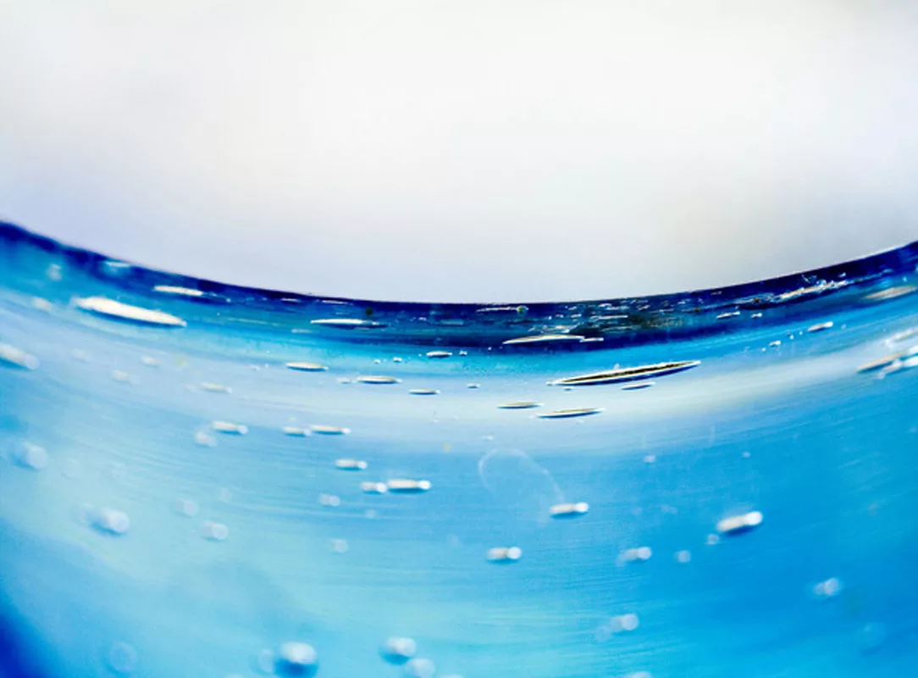
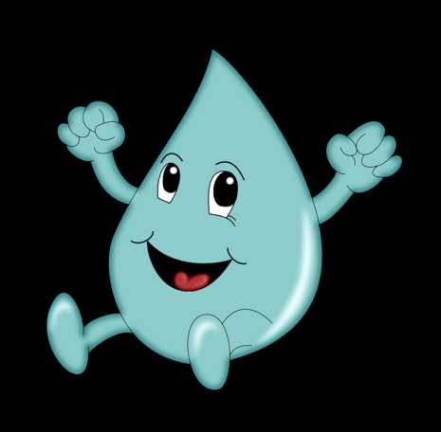
Урок окружающего мира

Slide 2
Свойства воды
Вода
Нет цвета
Нет запаха
Прозрачная
Нет вкуса

Slide 3
Тема урока
Круговорот воды

Slide 4
Цель урока
Узнать, как происходит…
круговорот воды
в природе

Slide 5
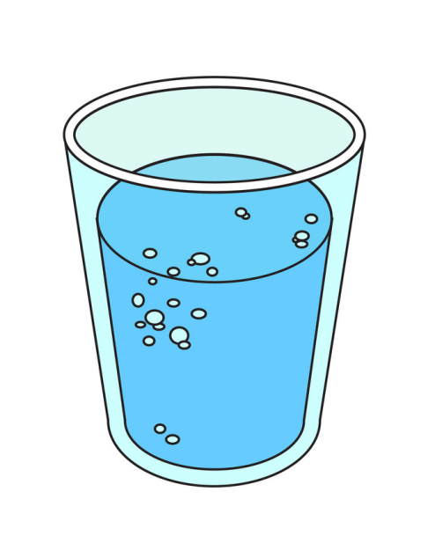
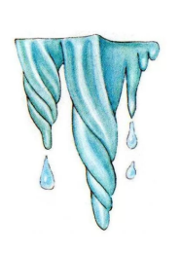
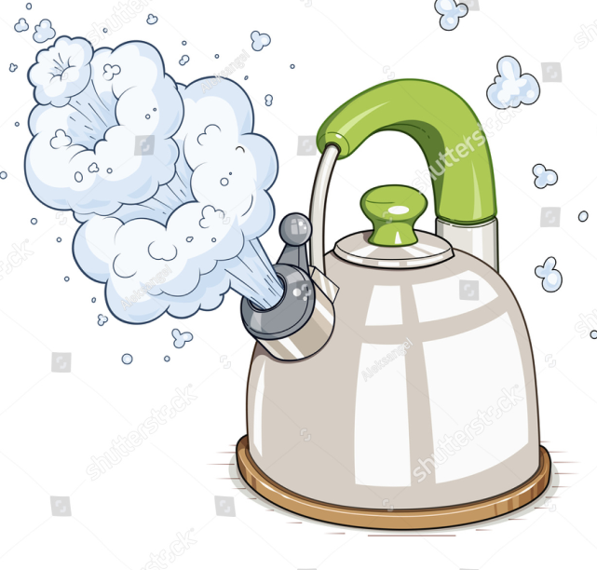

Slide 7
Состояние воды
жидкое
твёрдое
газообразное

Slide 8
Физминутка

Slide 9
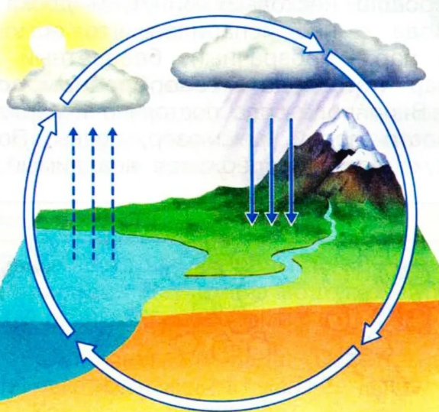
Круговорот воды

Slide 10
Задание №4
С поверхностей водоёмов и почвы вода в виде пара поднимается вверх. Воздух высоко над землёй всегда холодный. Пар охлаждается там. Образуются облака. Из облаков вода возвращается на землю в виде дождя и снега. Так вода постоянно совершает круговорот.

Slide 11
Домашнее задание
1.Учебник: прочитать текст на с. 55-58, ответить на вопросы раздела «Проверь себя» на стр.58.
2. Изготовьте из пластилина на дощечке или фанерке модель круговорота воды в природе. Расскажите по этой модели о круговороте воды.

Slide 12
Рефлексия
- я знаю, что такое круговорот
воды в природе и могу рассказать .
- я знаю, что такое круговорот воды в природе , но мне нужна помощь в рассказе.
- я знаю, что такое круговорот
воды в природе, но не могу рассказать.

